Slide 1
Introduzione dell’utente al GreenComp Framework
Sviluppato da IHF & CIRCLE

Slide 2
Obiettivi e traguardi:
Alla fine di questo modulo sarai in grado di:
Obiettivo 1: Comprendere il background e la ratio del GreenComp framework
Obiettivo 2: Familiarizzare con il concetto di Competenze di Sostenibilità
Obiettivo 3: Acquisire i fondamenti delle competenze di sostenibilità

Slide 3
+++
Competenze di sostenibilità
GreenComp
++
+
GreenComp: cos'è GreenComp: obiettivo GreenComp: metodologia
+
+
Cosa sono le competenze di sostenibilità Competenze di insegnamento e apprendimento della sostenibilità
+++

Slide 4
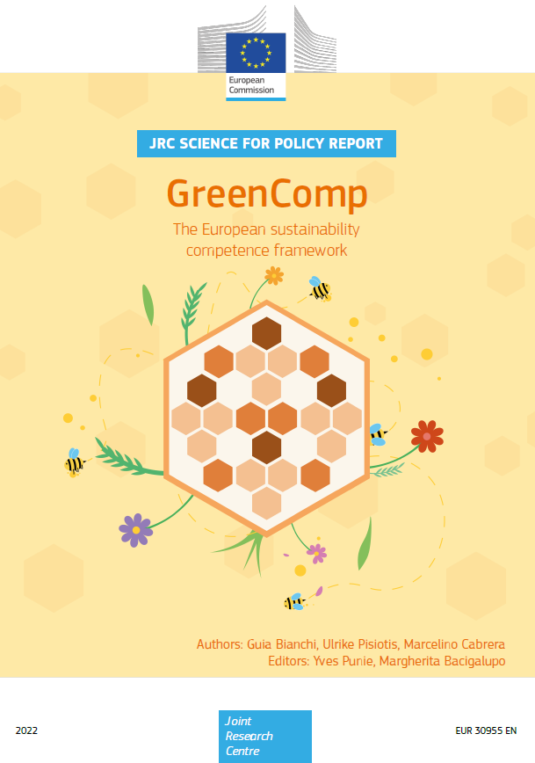
Unità 1: GreenComp Framework
Il quadro europeo delle competenze in materia di sostenibilità
Integrare la sostenibilità nelle nostre istituzioni educative e formative è essenziale per salvaguardare sia l’ambiente che la salute pubblica.
Lo sviluppo di competenze e l’acquisizione delle informazioni, delle abilità e delle attitudini necessarie per amare veramente il nostro pianeta e attuare misure protettive sono resi possibili attraverso l’istruzione e la formazione.
Ciò faciliterà il passaggio a un’economia e a una società eque e rispettose dell’ambiente.
La Commissione europea ha fissato tra gli altri l'apprendimento per la sostenibilità ambientale come uno dei suoi obiettivi principali per i prossimi anni.
Per saperne di più: GreenComp: il quadro europeo delle competenze in materia di sostenibilità

Slide 5
Unità 1: GreenComp Framework
Il contesto politico del quadro delle competenze in materia di sostenibilità
Come indicato nel Green Deal europeo, la Commissione ha creato questo quadro europeo delle competenze in materia di sostenibilità – GreenComp – in risposta a precedenti iniziative di successo volte a promuovere l’istruzione basata sulle competenze per l’apprendimento permanente.
Gli Stati membri dell’UE hanno già iniziato a integrare le idee di sostenibilità nei corsi accademici e professionali.
GreenComp può aiutare tutti gli educatori e gli studenti degli Stati membri a integrare i concetti di sostenibilità ambientale in tutti i sistemi educativi e curricula basandosi su questo sforzo.

Slide 6
Unità 1: GreenComp Framework
Sezione 1.1: GreenComp – Cos'è
Al fine di supportare gli studenti nell’acquisizione di informazioni, abilità e atteggiamenti che incoraggiano modi di pensare, pianificare e agire con empatia, responsabilità e cura per il nostro pianeta e per la salute pubblica, GreenComp specifica una serie di competenze sostenibili da alimentare nei programmi educativi.
GreenComp è costituito da quattro aree di formazione interconnesse:
Incarnare i valori della sostenibilità
Abbracciare la complessità nella sostenibilità
Immaginare un futuro sostenibile
Agire per la sostenibilità
... per ciascuno dei quali abbiamo una serie di tre competenze interconnesse*.
*competenze nel senso di combinazione di: conoscenza (ciò che sai), abilità (cosa sai fare), atteggiamenti (come lo fai)

Slide 7
Area formativa no.1
Incarnare i valori della sostenibilità
Area | Competenza | Descrittore
1. Incarnare i valori della sostenibilità | 1.1 Valorizzare la sostenibilità | Riflettere sui valori personali; Identificare e spiegare come i valori variano tra le persone e nel tempo, valutando criticamente come si allineano con i valori della sostenibilità.
 | 1.2 Sostenere l'equità | Sostenere l'equità e la giustizia per le generazioni attuali e future e imparare dalle generazioni precedenti per la sostenibilità.
 | 1.3 Promuovere la natura | Riconoscere che gli esseri umani sono parte della natura; e rispettare i bisogni e i diritti delle altre specie e della natura stessa al fine di ripristinare e rigenerare ecosistemi sani e resilienti.

Slide 8
Area formativa no.2
Abbracciare la complessità nella sostenibilità
Area | Competenza | Descrittore
2. Abbracciare la complessità nella sostenibilità | 2.1 Pensiero sistemico | Affrontare un problema di sostenibilità da tutte le parti; considerare il tempo, lo spazio e il contesto al fine di comprendere come gli elementi interagiscono all'interno e tra i sistemi.
 | 2.2 Pensiero critico | Valutare informazioni e argomenti, identificare ipotesi, sfidare lo status quo e riflettere su come i background personali, sociali e culturali influenzano il pensiero e le conclusioni.
 | 2.3 Inquadramento dei problemi | Formulare le sfide attuali o potenziali come un problema di sostenibilità in termini di difficoltà, persone coinvolte, tempo e ambito geografico, al fine di identificare approcci adeguati per anticipare e prevenire i problemi, mitigare e adattarsi ai problemi già esistenti.

Slide 9
Area formativa no.3
Immaginare un futuro sostenibile
Area | Competenza | Descrittore
3. Immaginare un futuro sostenibile | 3.1 Alfabetizzazione futura | Immaginare futuri alternativi sostenibili immaginando e sviluppando scenari alternativi e identificando i passi necessari per raggiungere un futuro sostenibile preferito.
 | 3.2 Adattabilità | Gestire transizioni e sfide in situazioni di sostenibilità complesse e prendere decisioni relative al futuro di fronte a incertezza, ambiguità e rischio.
 | 3.3 Pensiero esplorativo | Adottare un modo di pensare relazionale esplorando e collegando diverse discipline, utilizzando la creatività e la sperimentazione di nuove idee o método.

Slide 10
Area formativa no.4
Agire per la sostenibilità
Area | Competenza | Descrittore
4. Agire per la sostenibilità | 4.1 Agenzia politica | Navigare nel sistema politico, identificare la responsabilità politica e la responsabilità per comportamenti insostenibili e richiedere politiche efficaci per la sostenibilità.
 | 4.2 Azione collettiva | Agire per il cambiamento in collaborazione con gli altri.
 | 4.3 Iniziativa individuale | Identificare il proprio potenziale di sostenibilità e contribuire attivamente a migliorare le prospettive per la comunità e il pianeta.

Slide 11
Unità 1: GreenComp Framework
Sezione 1.2: GreenComp – Obiettivo
Il GreenComp Framework prevede:
Un modello di aree di competenze di sostenibilità
Un’unica risorsa che tutti gli individui impegnati nell’educazione e nella formazione sulla sostenibilità ambientale possono utilizzare, condividere e a cui fare riferimento
Un elenco preliminare di elementi di competenza, tra cui conoscenze, abilità e attitudini, come illustrazioni sulle modalità di applicazioni delle competenze
Un punto di riferimento standard per la discussione, la condivisione delle pratiche e l'apprendimento tra pari tra gli educatori impegnati nell'apprendimento permanente in tutta l’UE
Un contributo per rendere le competenze portabili e promuovere la mobilità nell'UE per la piena partecipazione alla società europea.
Fonte: GreenComp

Slide 12
Unità 1: GreenComp Framework
Sezione 1.3: GreenComp – Metodologia
Lo sviluppo di un consenso basato su un approccio di ricerca con metodo misto ha portato alla creazione del quadro europeo delle competenze in materia di sostenibilità.
Attraverso questo processo, GreenComp è stato gradualmente e costantemente migliorato e, di conseguenza, è nato il quadro completo presentato in questo modulo.
Un gruppo eterogeneo di oltre 75 professionisti e stakeholder sono stati contattati durante tutto il processo per ottenere il loro contributo e raggiungere gradualmente un accordo.
I partecipanti al gruppo comprendevano accademici e ricercatori con esperienza nell’apprendimento permanente e nell’educazione sostenibile, nonché ONG, rappresentanti dei giovani, insegnanti e responsabili politici degli Stati membri dell’UE.
Fonte: GreenComp

Slide 13
Unità 2: Competenze di Sostenibilità
Sezione 2.1: Ricerca di una definizione delle competenze in materia di sostenibilità
GreenComp propone la seguente definizione di competenza sostenibile:
Una competenza sulla sostenibilità consente agli studenti di incarnare i valori della sostenibilità, e adottare sistemi complessi, al fine di intraprendere o richiedere un’azione che ripristina e mantiene la salute dell’ecosistema e migliora la giustizia, generando visioni per un futuro sostenibile.
Affinché gli studenti possano pensare, pianificare e agire in modo sostenibile e in armonia con l'ambiente, questa definizione pone una forte enfasi sullo sviluppo di conoscenze, abilità e attitudini di sostenibilità come quelle che abbiamo divulgato nelle quattro tabelle precedenti.
Fonte: GreenComp

Slide 14
Unità 2: Competenze di Sostenibilità
Sezione 2.2: Competenze di insegnamento e apprendimento della sostenibilità
Fin dalla sua prima proposta formale nel 1960, l’apprendimento trasformazionale è stato spesso collegato all’educazione alla sostenibilità e alle idee correlate perché cerca di alterare radicalmente le nostre opinioni, atteggiamenti e comportamenti attraverso la riflessione su ciò che sappiamo e non sappiamo.
Ci sfida a pensare in modo critico a come percepiamo ciò che ci circonda e al ruolo che svolgiamo in esso.
Al fine di riflettere e abbracciare la sostenibilità nei loro ruoli quotidiani di studenti, consumatori, produttori, professionisti, attivisti, responsabili politici, vicini, dipendenti, insegnanti e formatori, organizzazioni, comunità e società in generale, l'educazione alla sostenibilità mira a dotare gli studenti delle competenze necessarie.
Fonte: GreenComp

Slide 15
Unità 2: Competenze di Sostenibilità
Sezione 2.2: Competenze di insegnamento e apprendimento della sostenibilità
L’obiettivo ultimo dell’educazione alla sostenibilità è quello di indirizzare la persona e l’istituzione sociale attraverso un approccio olistico, quindi è visto alla stessa luce dell’apprendimento trasformazionale. Sia l’istruzione che la formazione sono incluse nell’apprendimento. È ciò che definiamo come segue:
L’apprendimento per la sostenibilità ambientale mira a coltivare una mentalità sostenibile dall’infanzia all’età adulta con la consapevolezza che gli esseri umani fanno parte e dipendono dalla natura. Gli studenti sono dotati di conoscenze, abilità e attitudini che li aiutano a diventare protagonisti del cambiamento e contribuiscono individualmente e collettivamente a plasmare il futuro entro i confini planetari.
Fonte: GreenComp

Slide 16
Riassumendo
+++
GreenComp
GreenComp specifica una serie di competenze sostenibili da inserire nei programmi educativi.
+++
Obiettivi di GreenComp
Integrare la sostenibilità nelle nostre istituzioni educative e formative al fine di salvaguardare l’ambiente e la salute pubblica.
+++
Competenze di sostenibilità
Una competenza di sostenibilità consente agli studenti di incarnare i valori della sostenibilità.
Competenze di insegnamento e apprendimento della sostenibilità
+++
Imparare la sostenibilità ambientale mira a coltivare una mentalità sostenibile con la consapevolezza che gli esseri umani fanno parte e dipendono dalla natura.

Slide 17
Test di autovalutazione:
Il GreenComp era previsto dal Green Deal
L’apprendimento delle competenze di sostenibilità è collegato a:
Vero Falso
Apprendimento trasformazionale Apprendimento della co-creazione Apprendimento duale
Quante competenze ha il quadro?
Quante aree ha il quadro?
10
11
12
3
4
5
Quale SDG è cruciale per lo sviluppo sostenibile?
SDG 3
SDG 4
SDG 5

Slide 18
GRAZIE
moreproject.eu

